Slide 1


IL VALORE FORMATIVO DEL TIROCINIO PROFESSIONALIZZANTE DEL DIETISTA
NELLA GESTIONE MULTIDISCIPLINARE DEL PAZIENTE BARIATRICO PRESSO IL CENTRO DI ECCELLENZA PINETA GRANDE HOSPITAL
ELIANA CICCONE, FEDERICA PAPAGNO, RITA SCHIANO DI COLA, CRISTIANO GIARDIELLO
Notes:
Salve a tutti, con questa presentazione vi racconterò la mia esperienza da tirocinante di dietistica presso il centro di eccellenza del Pineta Grande Hospita

Slide 2

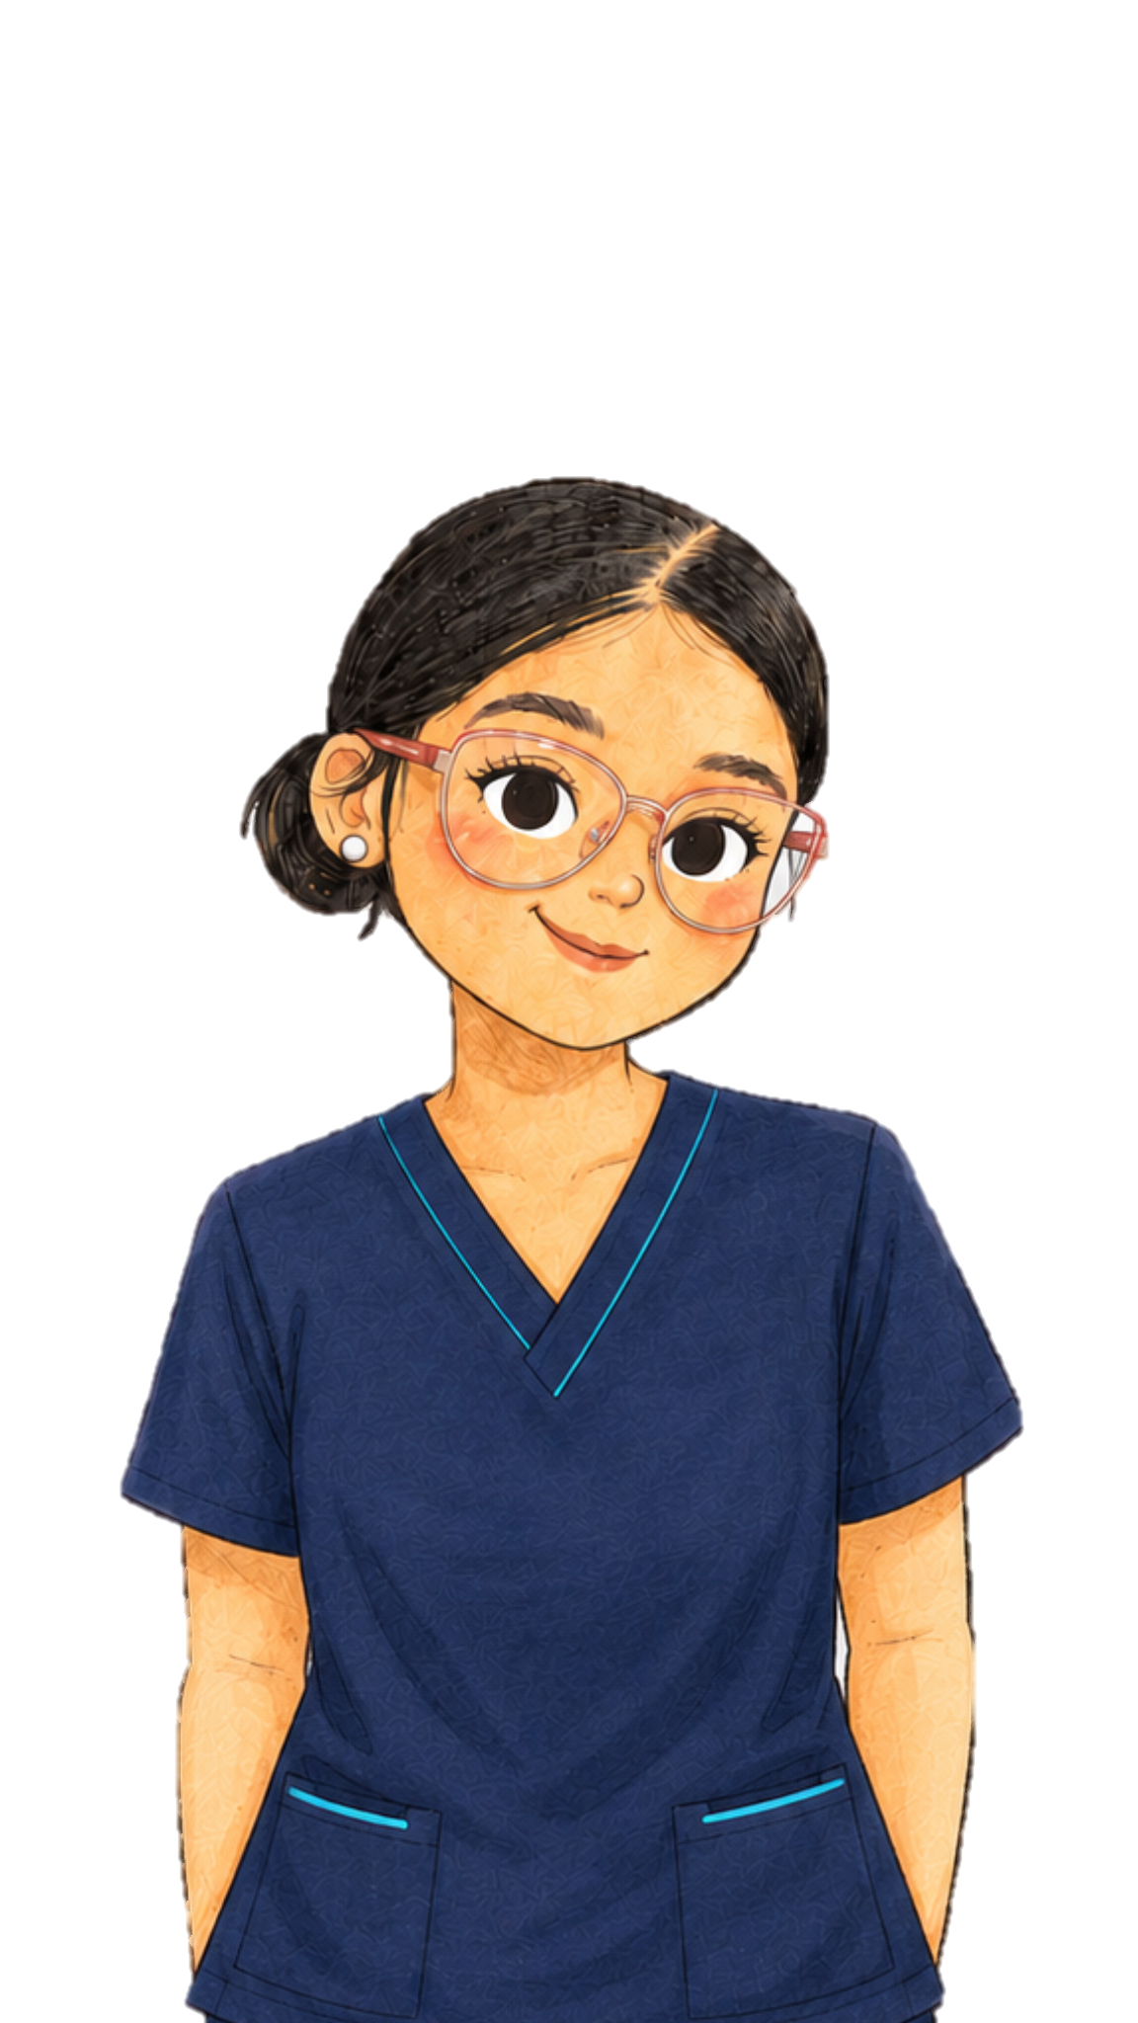
DOVE TUTTO È INIZIATO
Vi racconto la mia esperienza
ALTA CASISTICA
EQUIPE MULTIDISCIPLINARE
CONTINUITÀ ASSISTENZIALE
Sapevo che avrei avuto l'opportunità di confrontarmi con una realtà altamente specializzata e con un’equipe multidisciplinare dedicata al paziente bariatrico
Ma non immaginavo quanto quest’esperienza mi aiutasse a capire che tipo di dietista volessi diventare
Notes:
Ho conosciuto questa struttura attraverso il tirocinio per il mio corso di laurea in dietistica e ho scelto poi di continuare il tirocinio perché sapevo di aver avuto l’opportunità di confrontarmi con una realtà altamente specializzata, con un’alta casistica, e un equipe multidisciplinare specializzata e completamente dedicata al paziente bariatrico e con una continuità assistenziale importante. Ma solo giorno dopo giorno mi sono resa conto che quest’esperienza mi ha permesso di capire che tipo di dietista volessi diventare

Slide 3

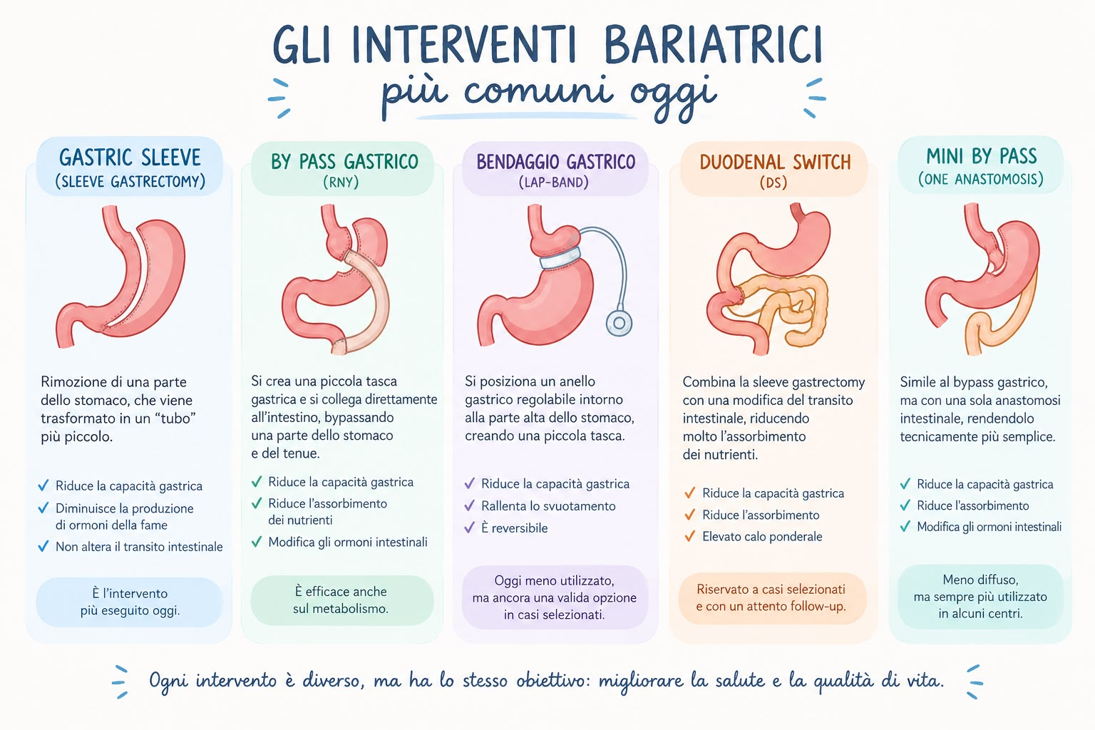


L’ESAME DI CHIRURGIA METABOLICA
È stato il mio primo incontro con le procedure e gli interventi bariatrici
Ho conosciuto, le linee guida, le differenze, loro effetti clinici e i risultati a lungo termine
Ma mai avrei immaginato quanto lavoro, competenza e collaborazione tra figure professionali ci fossero dietro tutto questo e quanto fosse fondamentale per la riuscita della procedura
Una complessità che si comprende davvero solo vivendo la realtà di un Centro di Eccellenza
Notes:
Ho conosciuto la chirurgia bariatrica attraverso un esame universitario chiamato chirurgia metabolica che mi ha permesso di conoscere le procedure bariatriche più comuni, le differenze e la classificazione tra gli interventi e le linee guida da seguire. Ma attraverso questo tirocinio mi sono resa conto che tutto questo da solo non basta

Slide 4
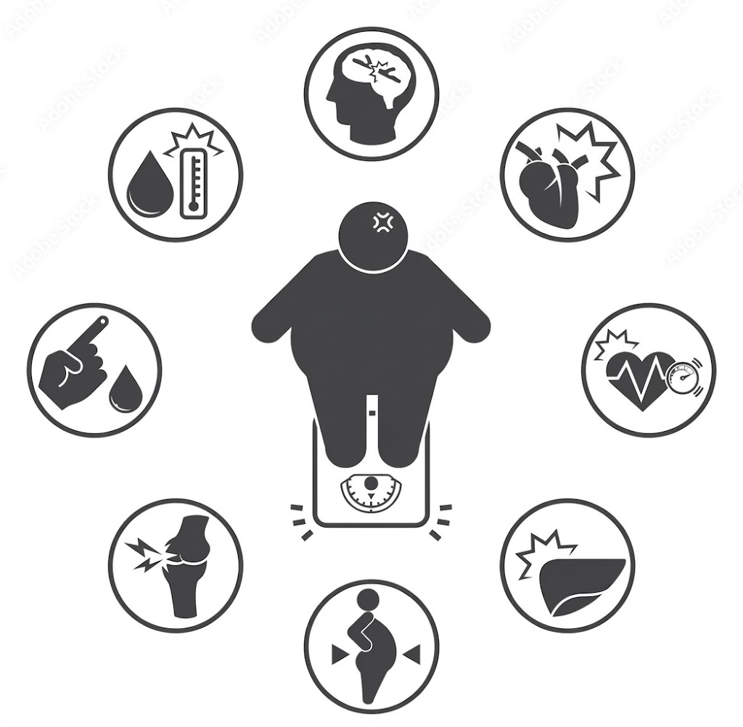
DALLA PATOLOGIA…
All’Università impariamo a conoscere l’Obesità attraverso:
  dati clinici,
  criteri diagnostici,
  IMC,
  comorbidità
  indicazioni al trattamento.
Notes:
Si perché all’università impariamo a conoscere le patologie tra cui l’Obesità attraverso dei numeri, deik dati clinici, dei criteri diagnostici, l’indice di massa corporea, la presenza o il rischio di comorbidità e le indicazioni al trattamento

Slide 5



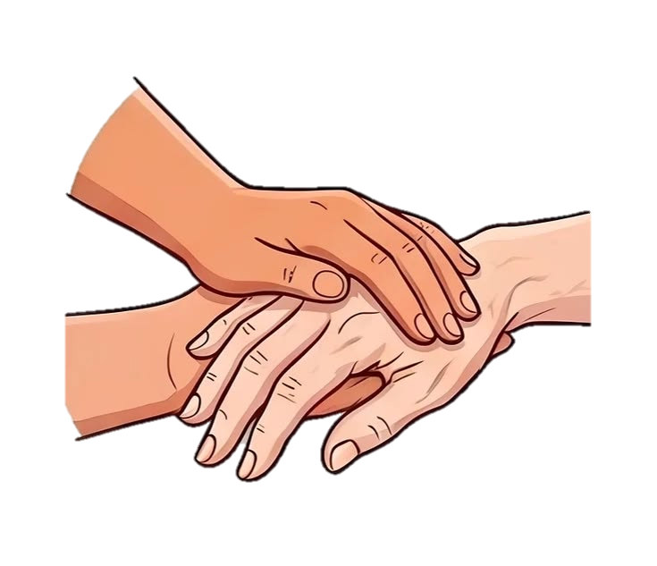
…ALLA PERSONA
La presa in carico nutrizionale non si esaurisce alla valutazione dei parametri clinici
Aspettative
Paure
Storia
Tentativi falliti
Desiderio di cambiare
Notes:
ma mi sono resa conto che tutto ciò non basta e che valutare solo la cartella clinica del paziente non è abbastanza. Dietro un paziente che prede la decisione di eseguire una procedura bariatrica c’è tutta la sua storia con delle paure, delle aspettative, innumerevoli tentativi falliti e soprattutto un forte desiderio di cambiare

Slide 6

IL PERCORSO
Spiegazione del post intervento
Colmare i dubbi del paziente e rassicurarlo sulle sue paure
Colloquio pre-intervento
Pianificazione degli esami necessari, consegna della dieta preparatoria e pianificazione dell’intervento
Inizio percorso
Nutrizionale e psicologico
con valutazione, educazione nutrizionale
e preparazione all’intervento
Intervento chirurgico
Prime fasi della dieta di progressione
Fase liquida, semi-liquida, semi-solida e solida
Prima visita chirurgica
Monitoraggio e follow up
per il mantenimento del nadir e riduzione del rischio di weight-regain
Notes:
Frequentando i tirocini ho capito che tutto ciò indispensabilmente deve essere considerato, infatti prima e dopo di eseguire una procedura di questo tipo è necessario un percorso che accolga tutti i dubbi del paziente e che lo prepari a quello che verrà dopo e che accompagni nel post in tutte le fasi e le difficoltà che potrebbero esserci

Slide 7
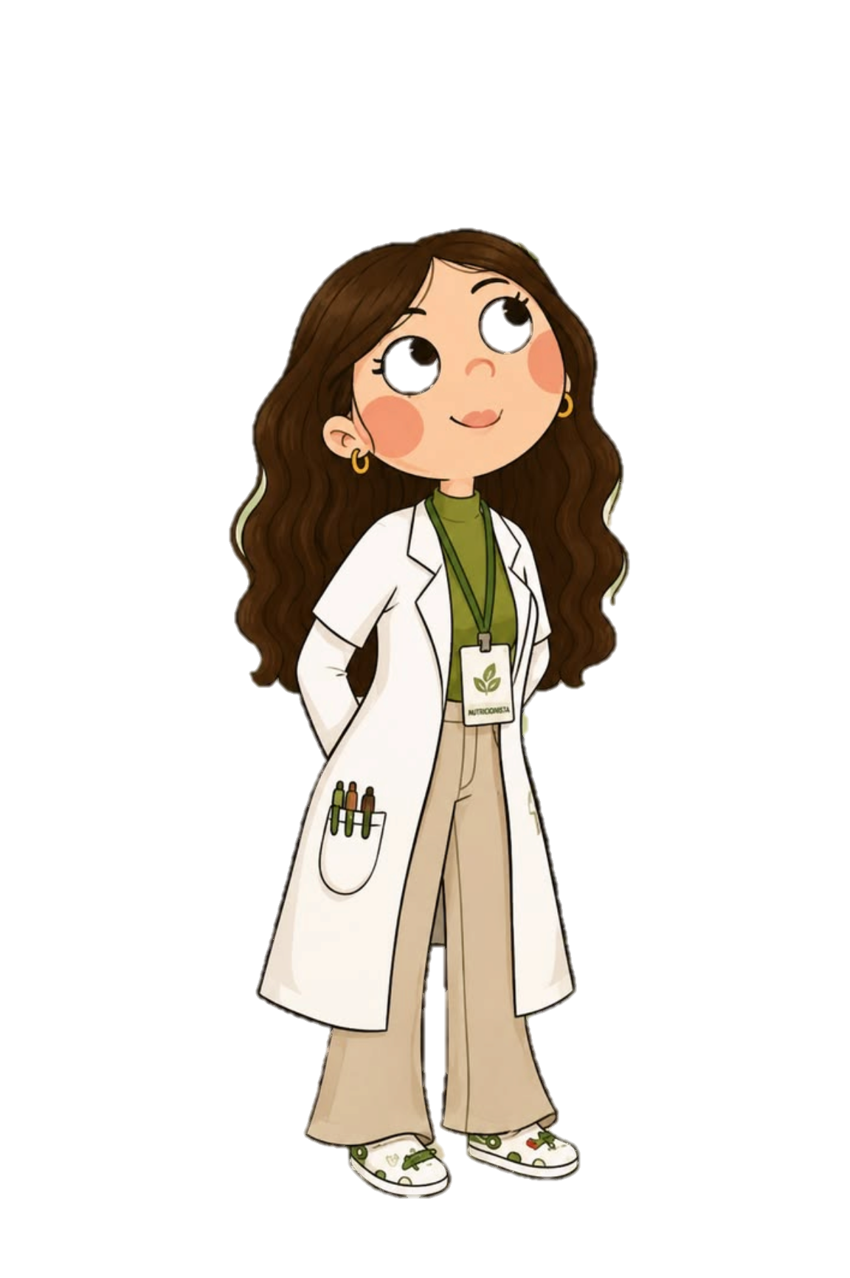
LA DIETISTA CHE VORREI DIVENTARE
COMPETENZA
ASCOLTO
la base del nostro lavoro, ma che a volte da sola non basta
ogni paziente arriva con una storia ed esigenze diverse è importante adattare le indicazioni ad esse favorendo l’aderenza al percorso
EMPATIA
RESPONSABILITÀ
Per entrare in relazione con una persona e comprendere anche le sue difficoltà e le sue aspettative
ogni indicazione che diamo può avere un peso concreto nel percorso di quella persona.
Competenze maturate attraverso l’esperienza sul campo
Notes:
Così ho capito che tipo di dietista vorrei diventare: sicuramente una dietista con delle solide competenze, ma anche una dietista che sappia ascoltare ed empatizzare con il paziente in modo da adattare le indicazioni alla vita del paziente senza stravolgerla totalmente e poi anche una dietista che sappia che ogni confronto con un paziente è una resposabilità, perché ogni parola che viene detta può influire positivamente o negativamente sul suo percorso

Slide 8

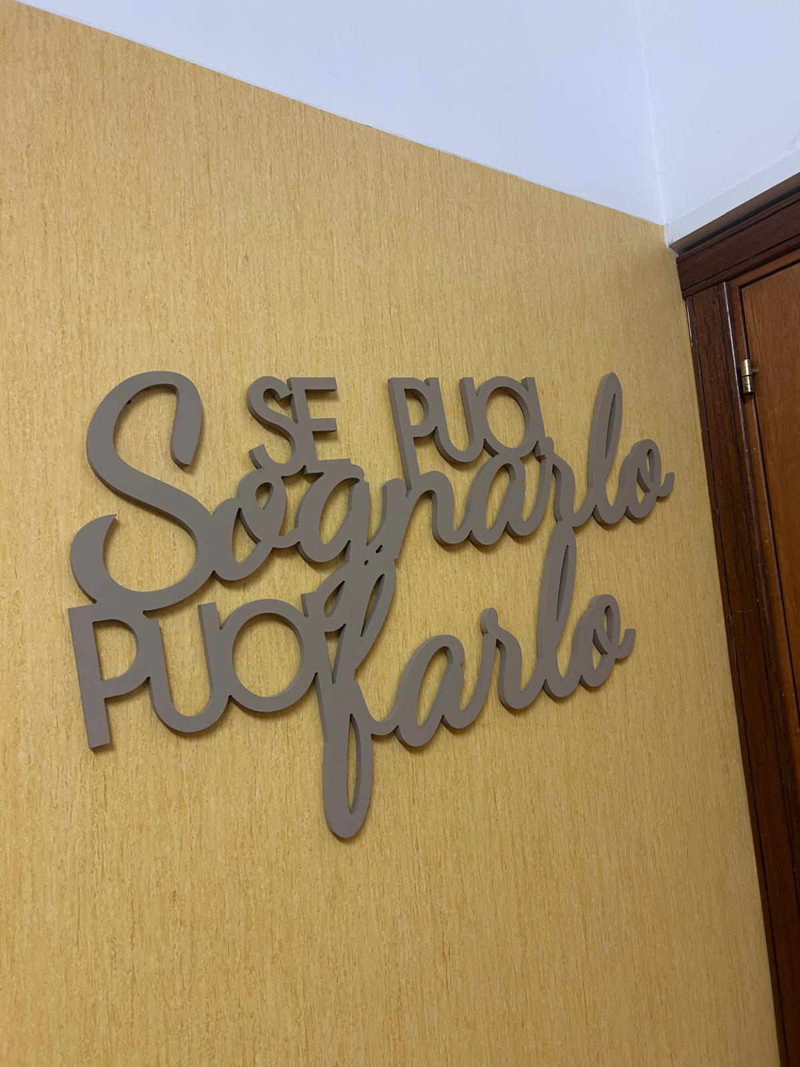

LE PAROLE CHE PIÙ MI HANNO COLPITO
“Qui mi sento capita.”
“Non vedevo l'ora di tornare.”
“Mi sento finalmente libera.”
“Mi sembra di essere tornato a vivere.”
“Mi emoziono quando penso a come ero prima.”
“Per la prima volta sento di avercela fatta “.
“Per anni ho visto solo il mio peso.”
“Sono arrivata a questo punto dopo tanti anni difficili.”
“Questa è una seconda possibilità.”
“Mi sembra di essere rinata.”
Notes:
In questa slide ci sono alcune delle frasi che più mi colpiscono durante gli ambulatori e che mi hanno permesso di capire tutto ciò. La cosa che più mi emoziona ogni volta è che tutti quando ritornano negli incontri post-intervento parlano di rinascita con una luce diversa negli occhi

Slide 9



TAKE-HOME MESSAGE
Confrontarsi con la complessità del paziente Bariatrico
Comprendere il ruolo del dietista nell’equipe multidisciplinare
Sviluppare competenze cliniche e relazionali attraverso l’esperienza sul campo
Notes:
Quindi quello che mi porto a casa ogni giorno è sicuramente la complessità della patologia che in ogni paziente è complessa a modo suo; l’importanza dell’integrazione e di quanto il confronto tra professionisti possa influire positivamenete sul percorso e sulla riuscita dell’intervento e soprattutto la necessità di una crescita costante attraverso l’esperienza continua

Slide 10
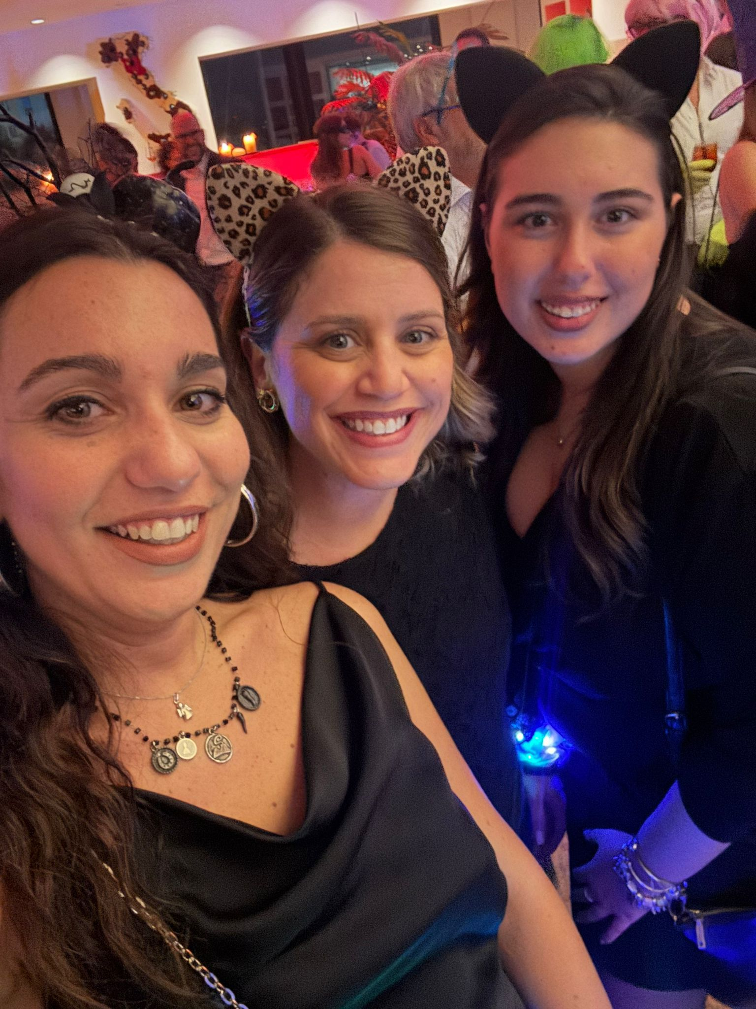
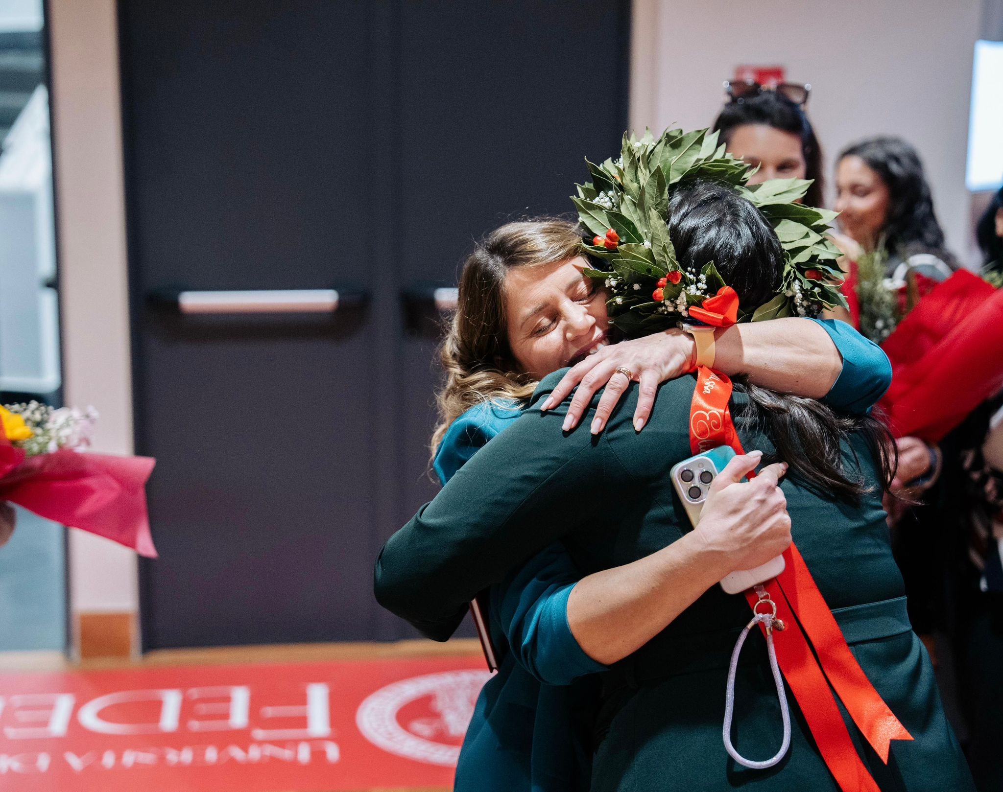
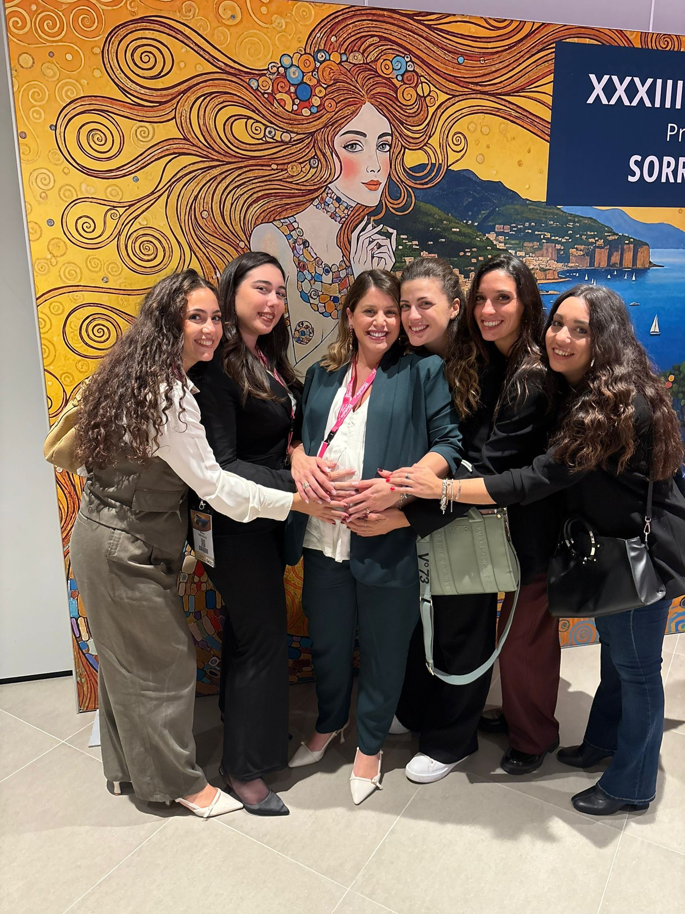
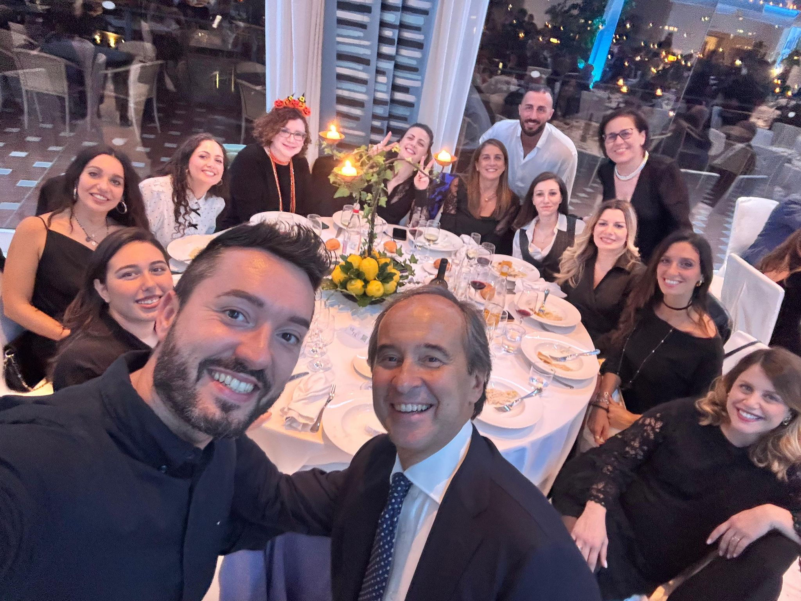
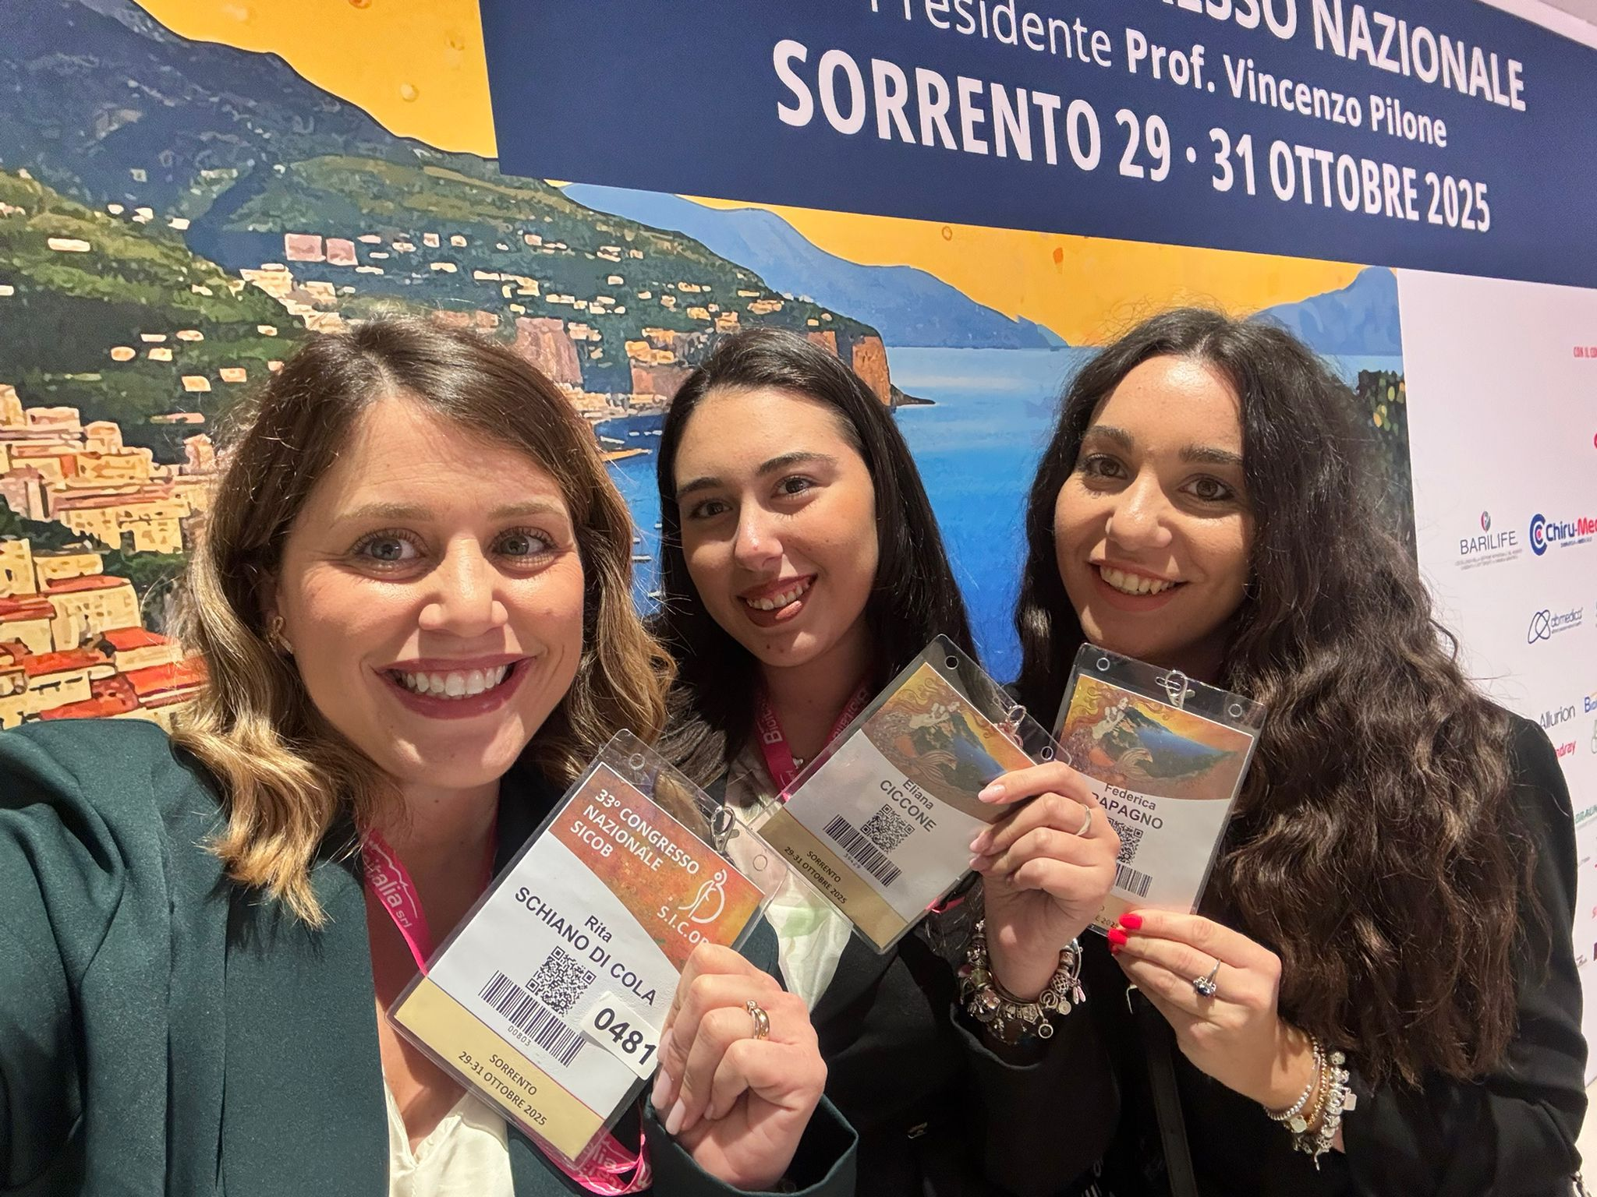
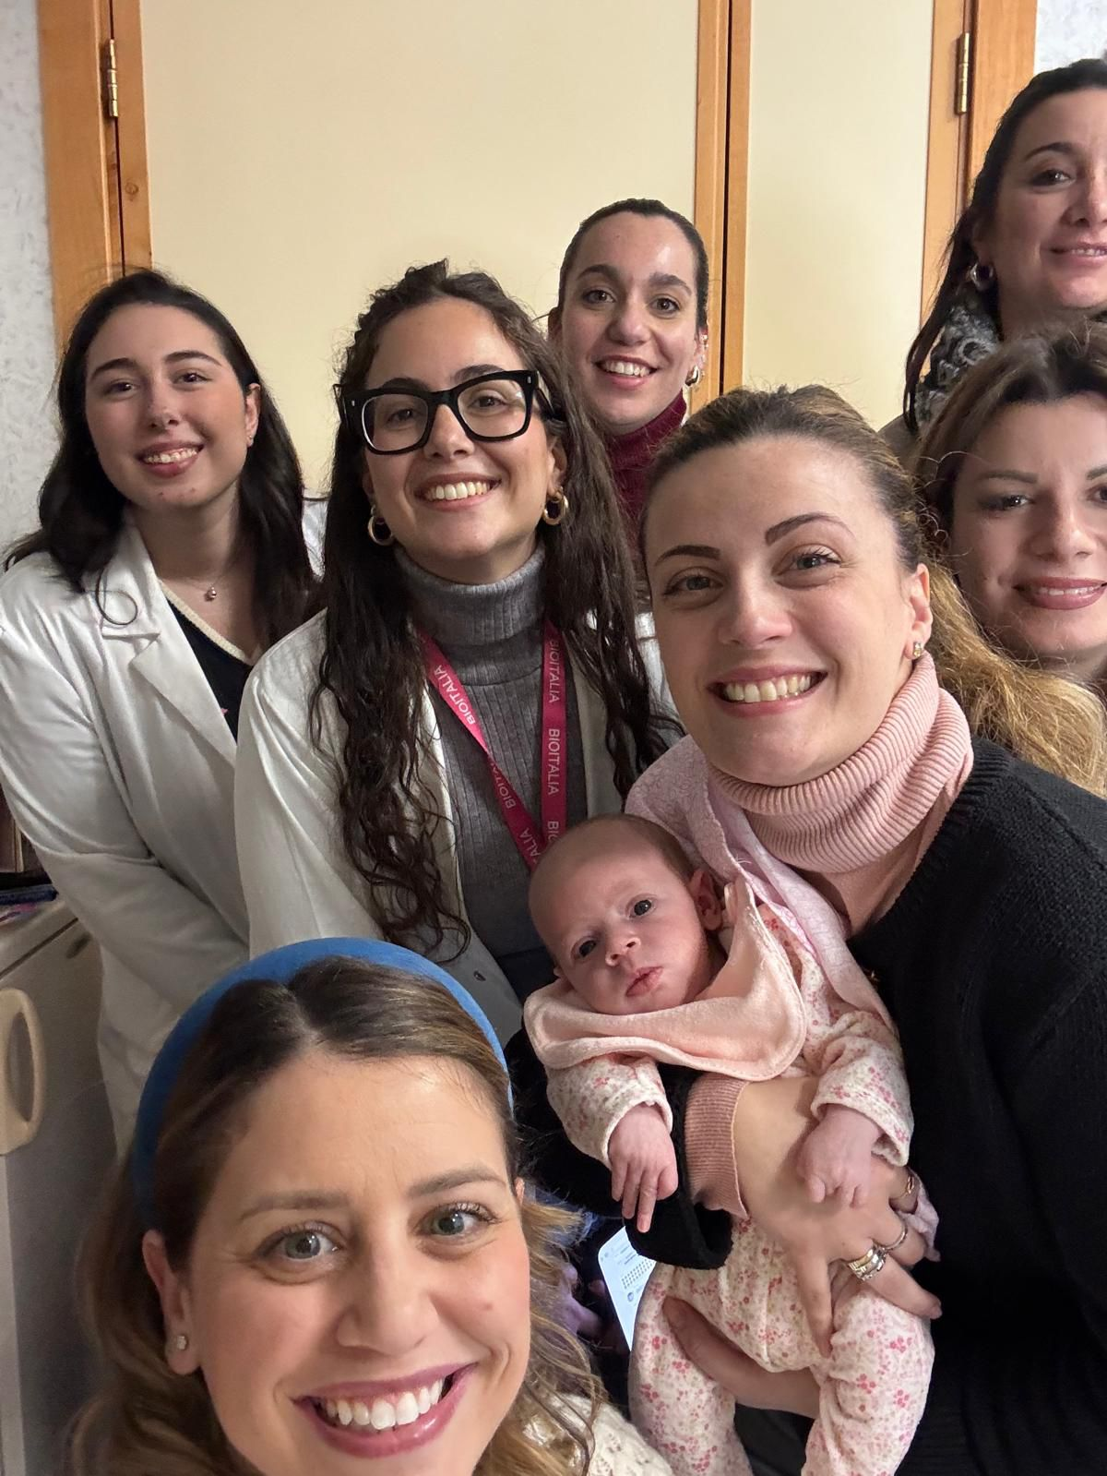
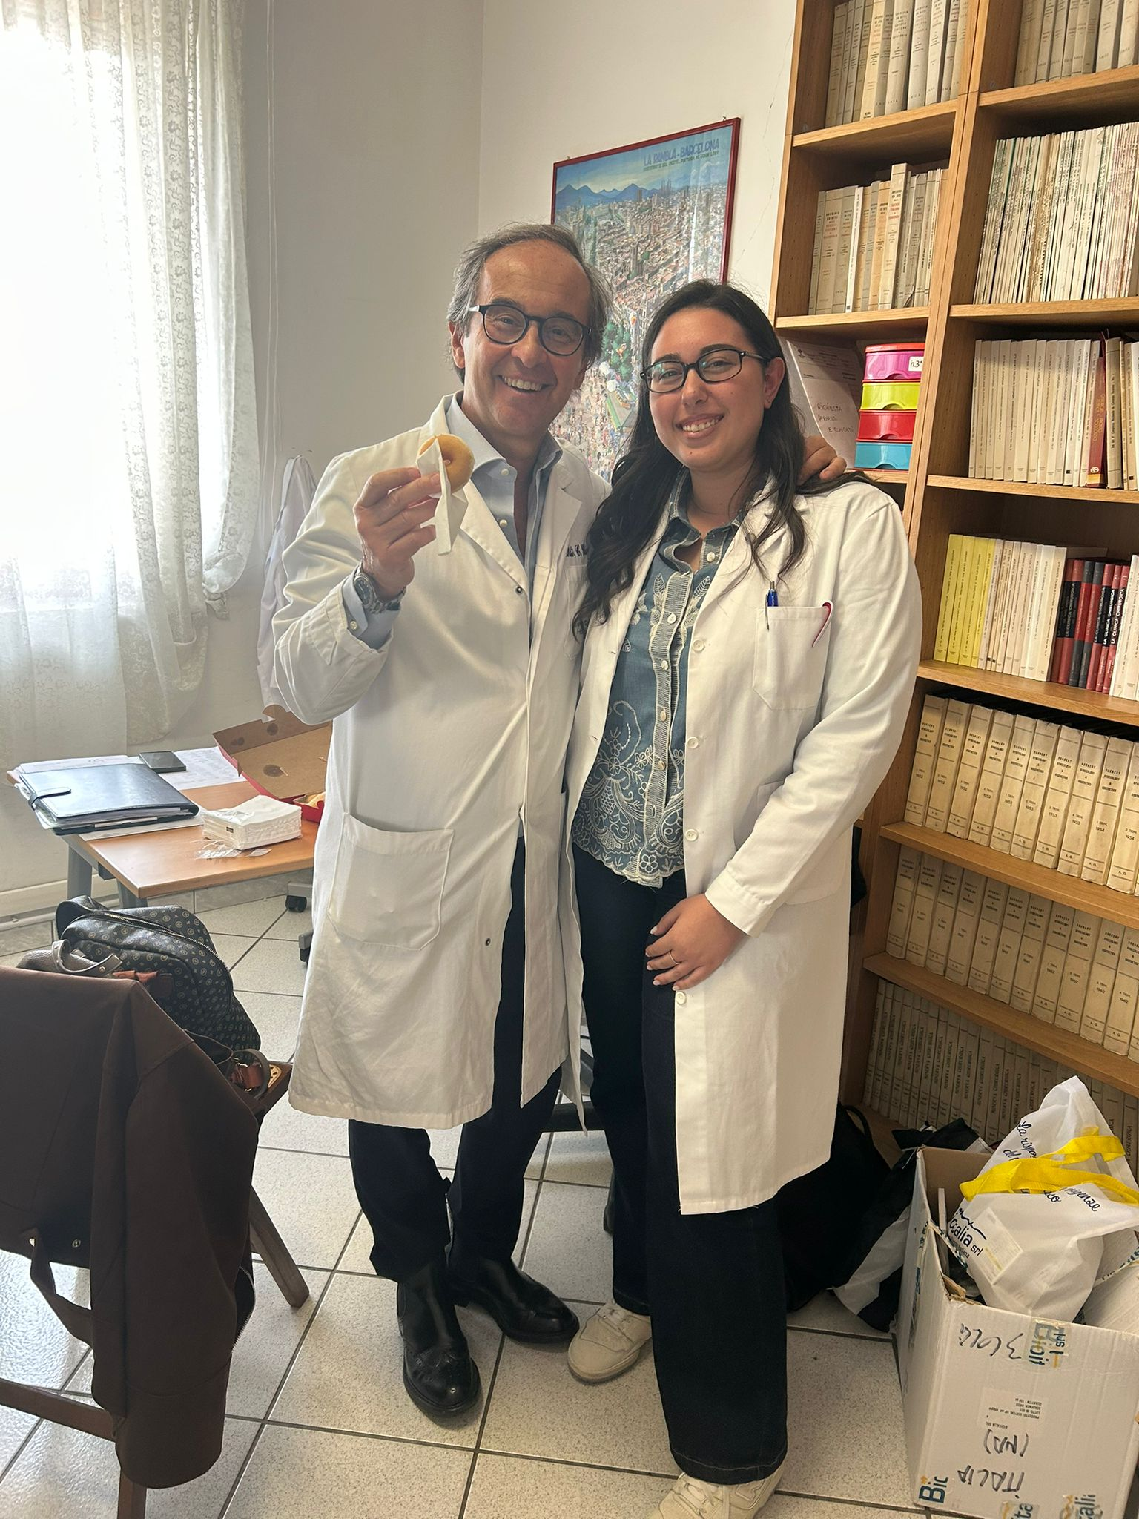
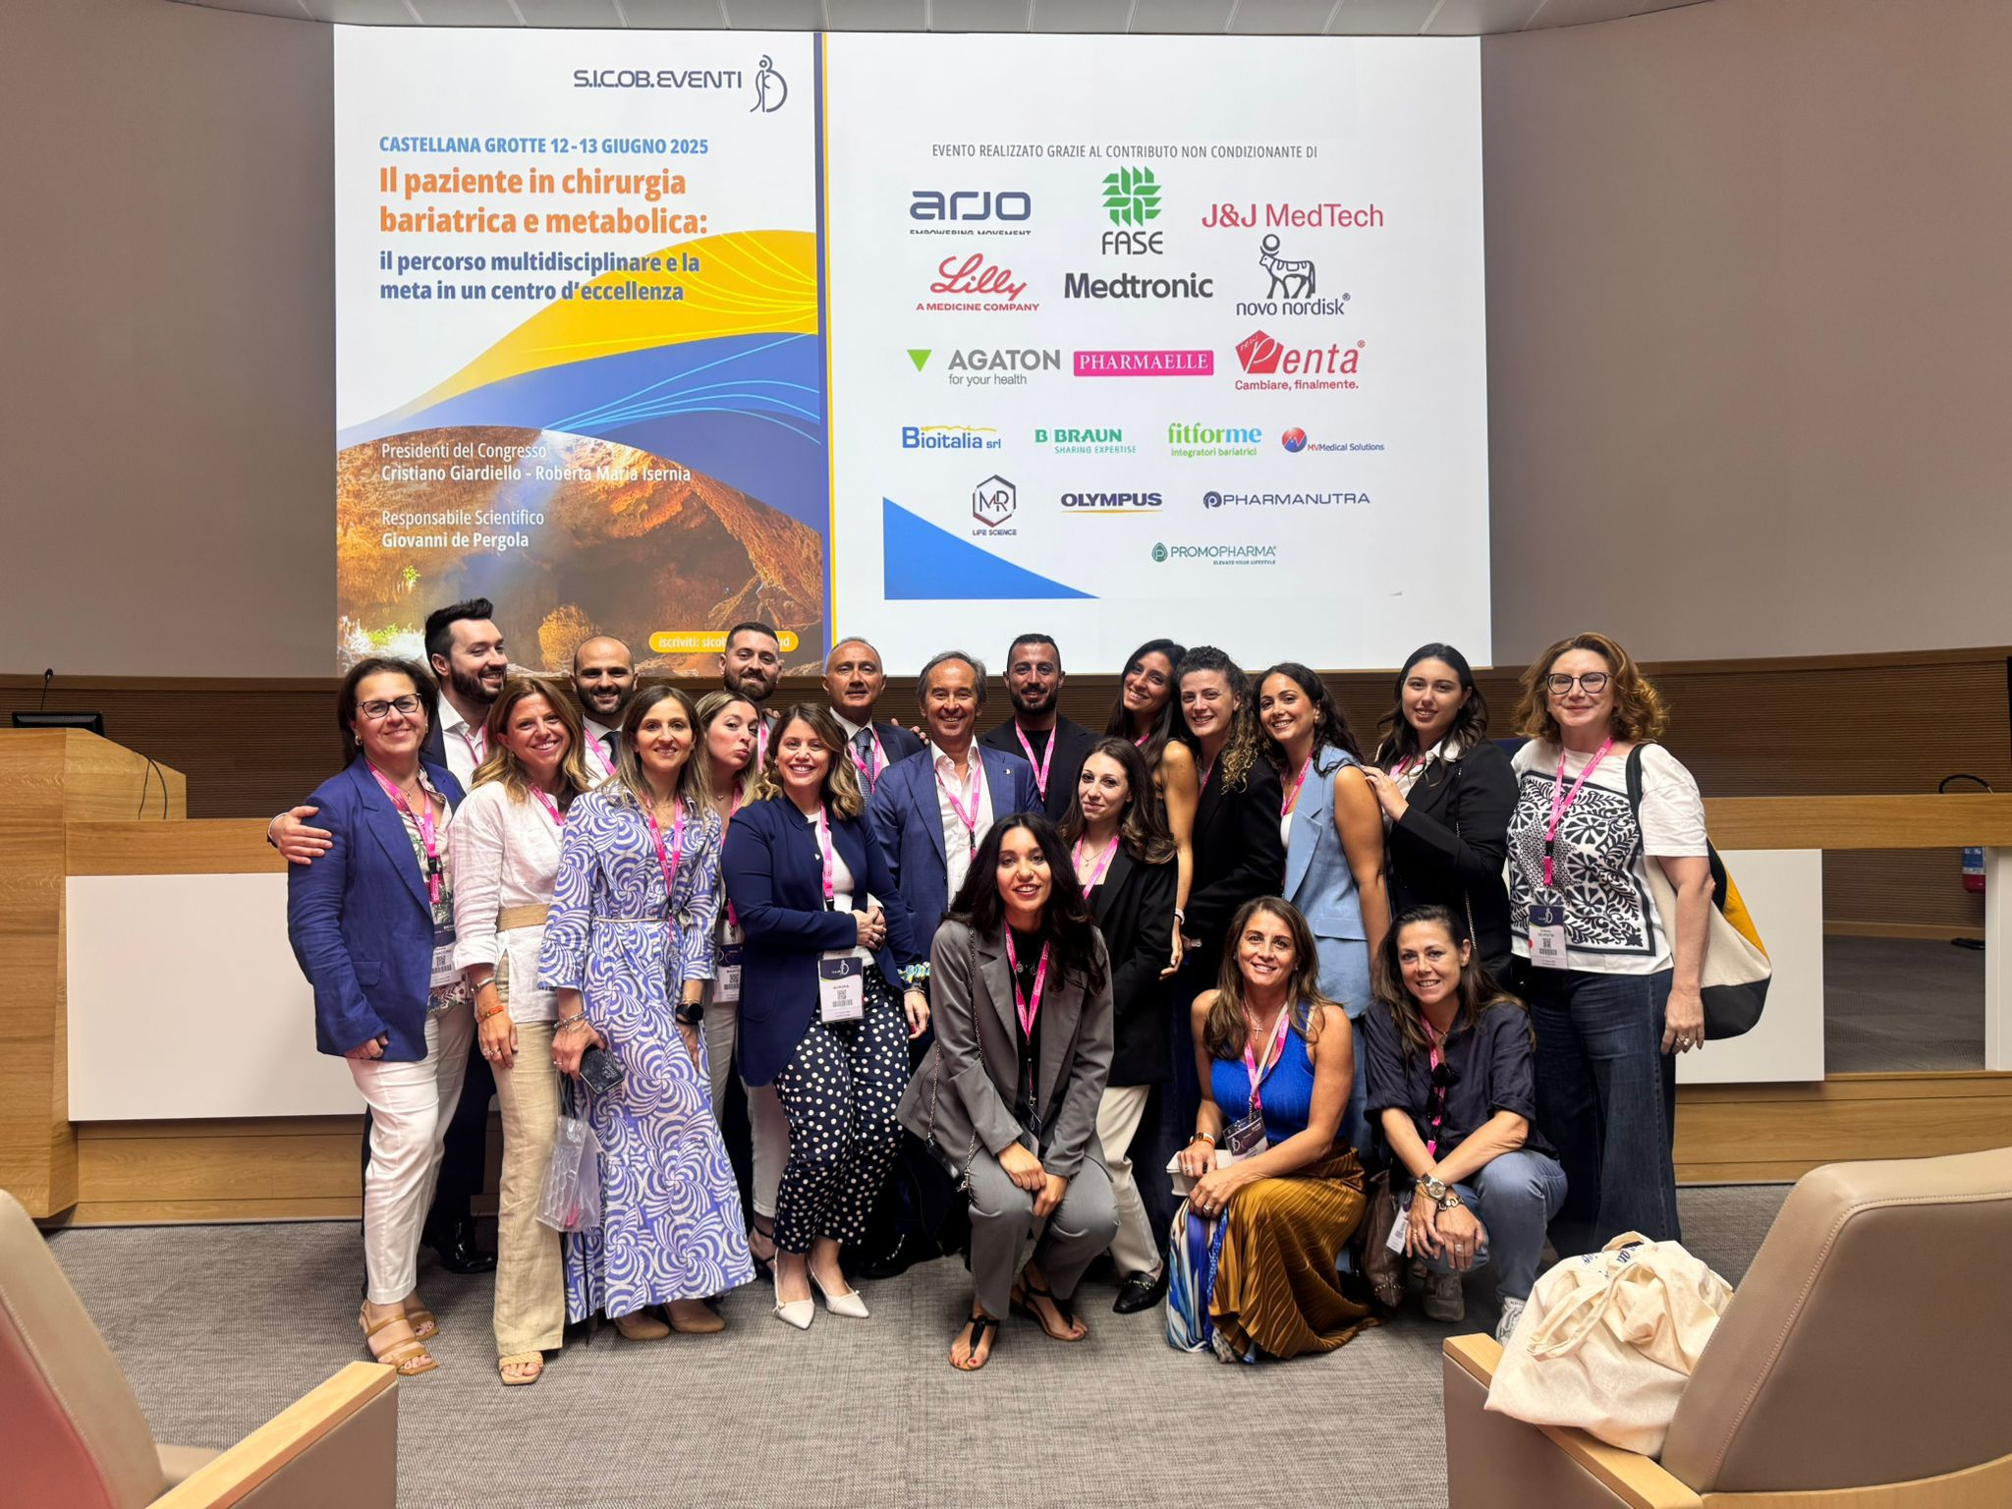
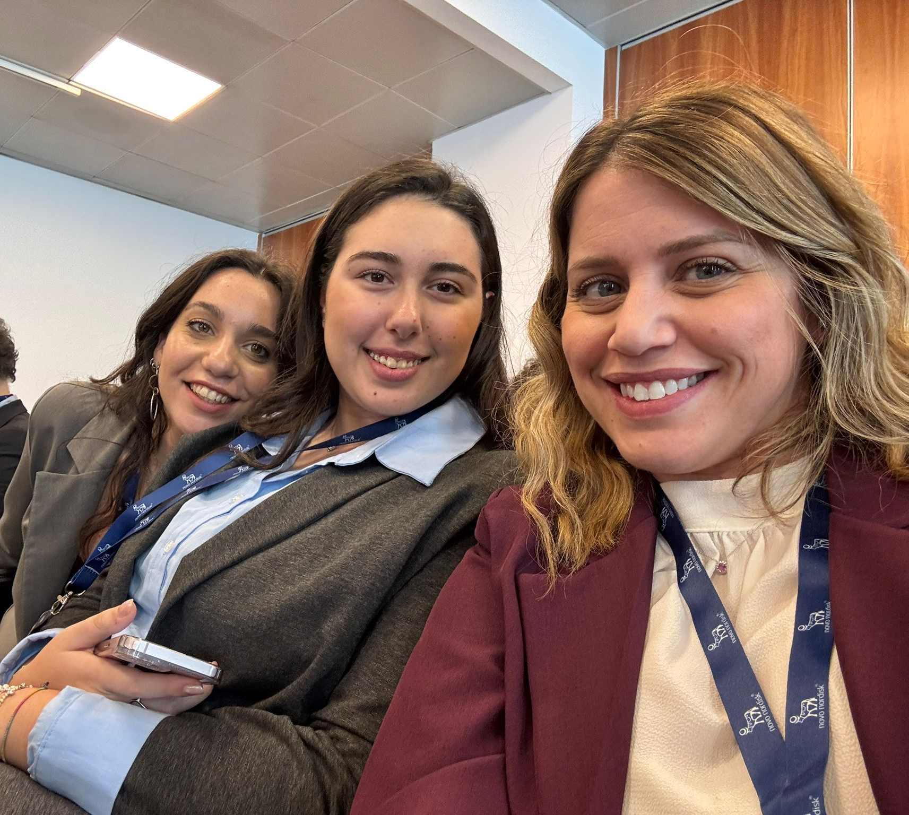

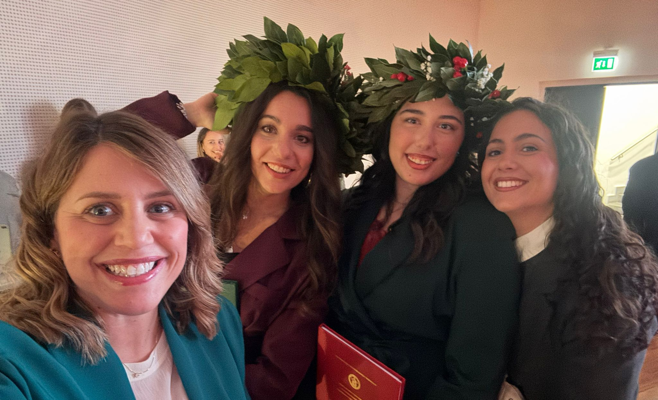
GRAZIE
- perché quello che è iniziato come un tirocinio è diventato molto di più di un’esperienza formativa… grazie a tutte le persone che contribuiscono a rendere tutto questo così importante per me
Notes:
Infine concludo con questa slide un po’ più personale perché sento di ringraziare tutte le persone che hanno reso e rendono ogni giorno questo percorso così importante per me

